Slide 1



Slide 2

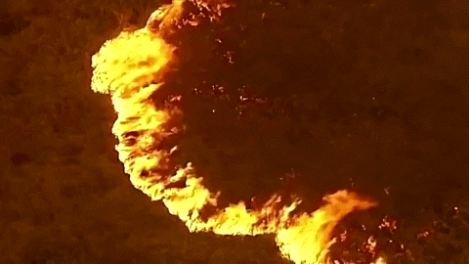


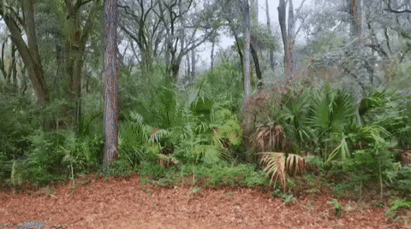

Da dove siamo partiti
Inquinamento
Atmosferico
Inquinamento
Idrico
Cambiamento
Climatico

Slide 3

Per chi

Slide 4
Cosa vogliamo
INVERTIRE IL TREND DELLE DEFORESTAZIONI
FACILITANDO IL PROCESSO DI PIANTUMAZIONE E SENSIBILIZZANDO SUL PROBLEMA

Slide 5
Cosa otteniamo
FUTURO
…E SOLDI

Slide 6
Business Case
 | Year 0 | Year 1 | Year 2 | Year 3 | Total
Discount Factor | 1,00 | 0,93 | 0,86 | 0,79
Cost | 14.250,00€ | 25.000,00€ | 70.000,00€ | 205.000,00€
Discounted Costs | 14.250,00€ | 23.250,00€ | 60.200,00€ | 161,950,00€ | 259.650,00€
Benefits | 11.000,00€ | 33.000,00€ | 99.000,00€ | 297.000,00€
Discounted Benefits | 11.000,00€ | 30.690,00€ | 85.140,00€ | 234.630,00€ | 361.460,00€
Discounted Benefits - Costs | -3.250,00 | 7.440,00€ | 24.940,00€ | 72.680,00€ | 101.810,00€
Cumulative Benefits - Costs |  | 4.190,00 € | 29.130,00 € | 101.810,00 €
PM: 20€/h
TM: 15€/h
Tools: 500€
IoT: 20€/unità Albero:10€/unità
Manutenzione: 5€/unità
PAYBACK
IN YEAR 1
Albero Venduto: 55€/unità
NPV
ROI
39%

Slide 7
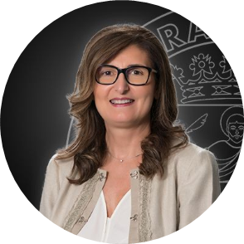
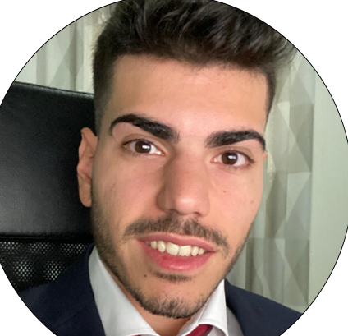
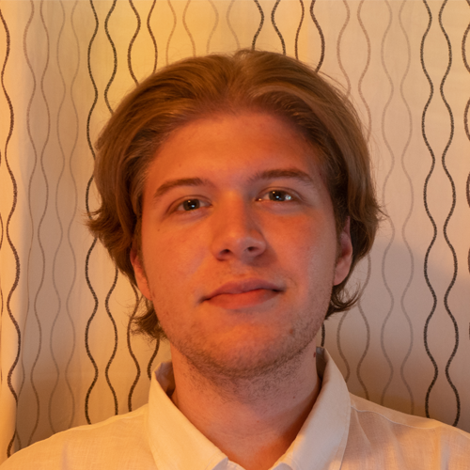


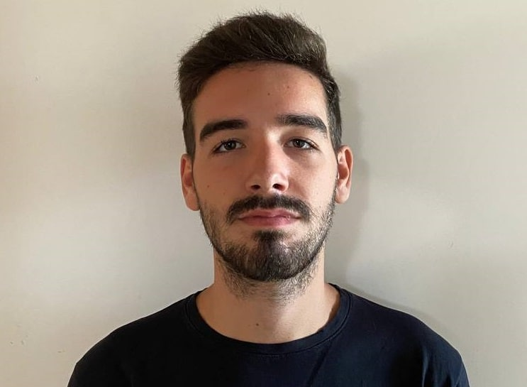
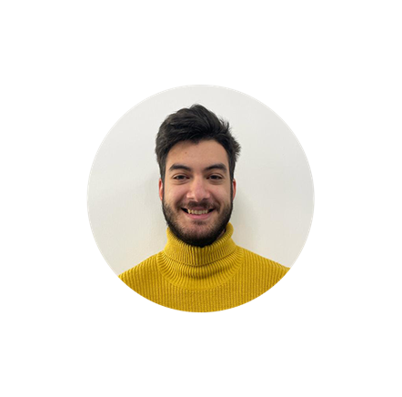
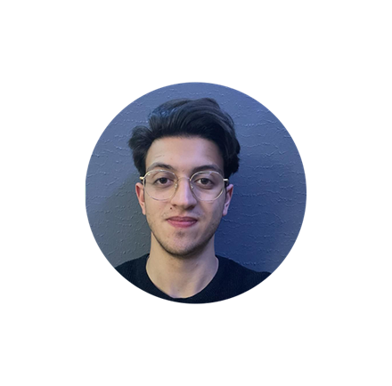

OBS
TOP MANAGER
Prof.ssa
Filomena Ferrucci
PROJECT
MANAGER
Raffaele Squillante
Antonio Giametta
Angelo Afeltra
Alessandro Borrelli
Gerardo Napolitano
Mirko Vitale
Michela Faella
Vincenzo Cerciello
TEAM MEMBERS

Slide 8

Valutazioni
Proattività
Partecipazione
Qualità
Qualità dei Contenuti
Numero di Revisioni Necessarie
Rispetto
Scadenze
Meeting
Utilizzo corretto degli strumenti
Relazioni
Team Working
Interventi Costruttivi
Rispetto delle Decisioni
Criteri di
Valutazione

Slide 9
Valutazioni
9
Voto Finale:
TEAM MEMBER
Alessandro Borrelli
Consiglio: Essere più presente

Slide 10
Valutazioni
9
Voto Finale:
TEAM MEMBER
Gerardo Napolitano
Consiglio: Approfondire gli aspetti didattici

Slide 11
Valutazioni
10
Voto Finale:
TEAM MEMBER
Mirko Vitale
Consiglio: Essere più preciso

Slide 12
Valutazioni
10L
Voto Finale:
TEAM MEMBER
Michela Faella
Consiglio: Essere meno emotiva

Slide 13
Valutazioni
10L
Voto Finale:
TEAM MEMBER
Vincenzo Cerciello
Consiglio: Migliorare nei rapporti con gli altri

Slide 15
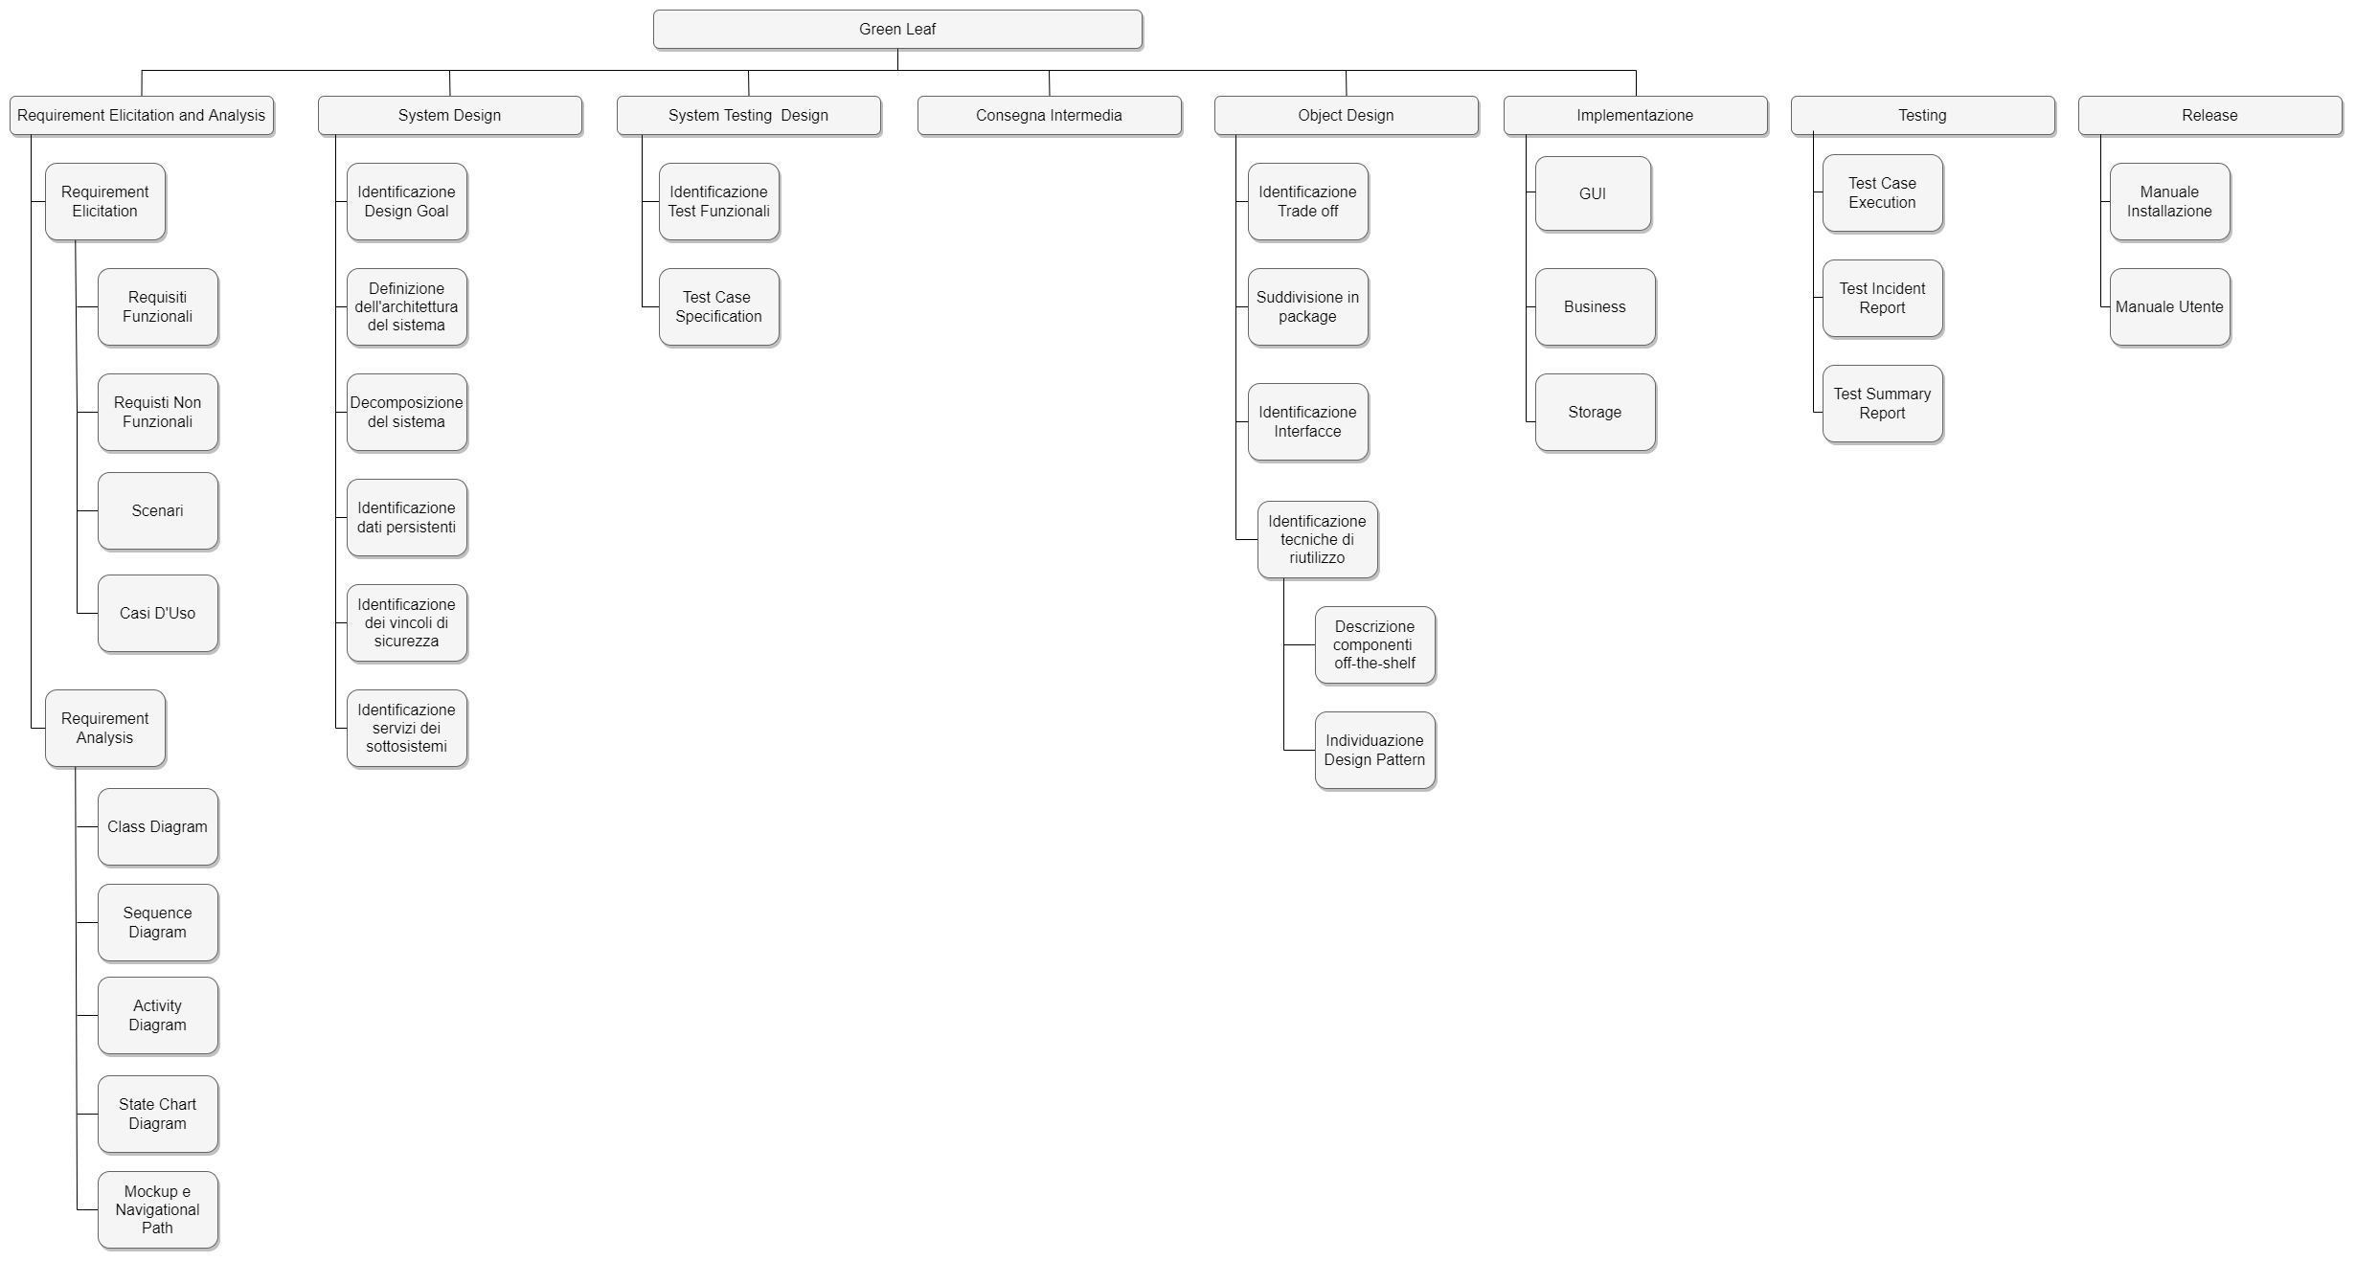
WBS
Work
Breakdown
Structure

Slide 16
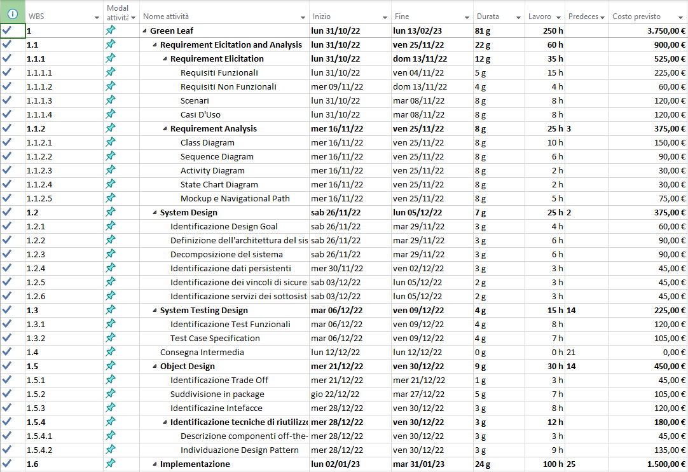
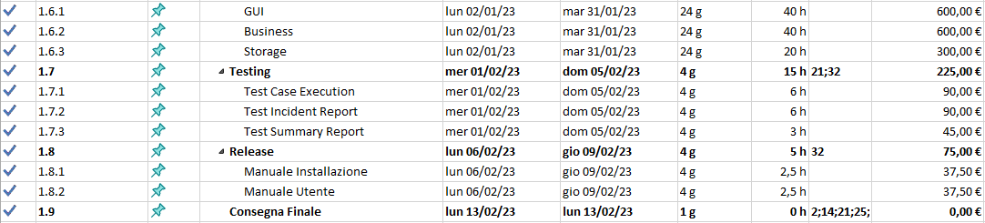
Scheduling
MS Project
Budget = 3750 €
Contingency Reserve: 10%
Cost Baseline = 3750€ + 10% = 4125€
Management Reserve: 2% = 75€
Budget Totale: 4125€+75€ = 4200€

Slide 17
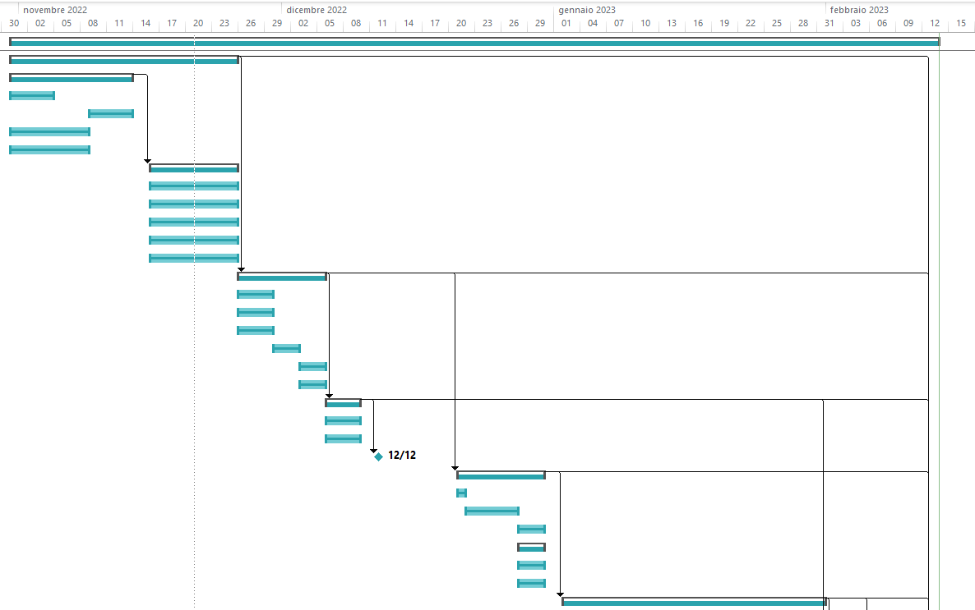
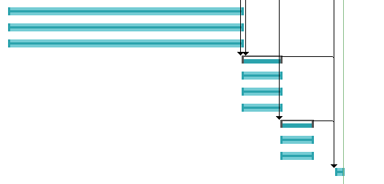
Scheduling
Diagramma di
GANTT

Slide 18
Cost MGMT
EVM
BAC: 3750€
EV: 3750€
AC: 2877,10€
CV: 872,90€
CPI: 1.30
SPI: 1.00

Slide 19
Distribuzione dell’effort
RAD
SDD
ODD
RISPETTO DEI VINCOLI DEL SOW
PRODUZIONE COLLETTIVA DI TUTTI GLI ALTRI ARTEFATTI
IMPLEMENTAZIONE
FRONT END
2 TEAM MEMBER
BACK END
3 TEAM MEMBER
RISPETTO DEI VINCOLI DEL SOW
PRODUZIONE COLLETTIVA DI TUTTI GLI ALTRI ARTEFATTI
TESTING E RELEASE

Slide 20
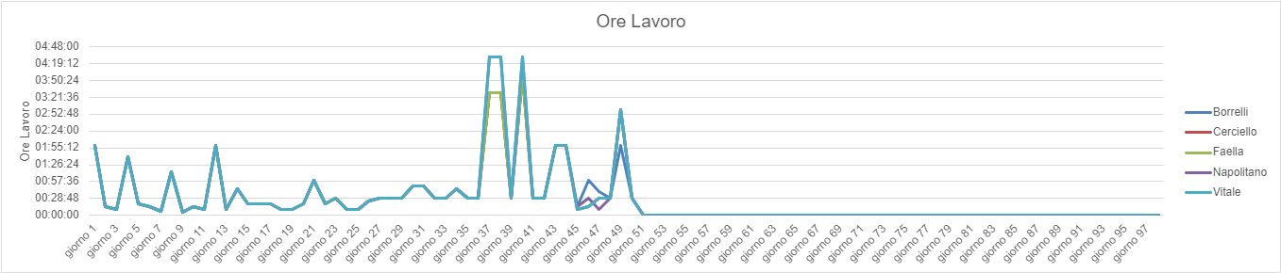
Distribuzione dell’effort

Slide 21
Quality MGMT
Prodotto
Processo
Sistema
Artefatti
Rispetto delle scadenze
Quality Management
Numero Warning CheckStyle
CheckList RAD
Rispetto del budget
Requisiti Funzionali Implementati
CheckList SDD
Qualità artefatti prodotti
LOC
CheckList ODD
CLOC

Slide 22
Metriche del Software
17.434 Linee di Codice
414 CLOC
23 Test Case
1 Test Suite
2 Design Pattern
0 Checkstyle Warning
21/22 Requisiti Implementati

Slide 23
Metriche del Software
511 Commit Complessivi su GitHub
Michela Faella: 176
Vincenzo Cerciello: 141
Mirko Vitale: 74
Gerardo Napolitano: 58
Alessandro Borrelli: 55

Slide 24
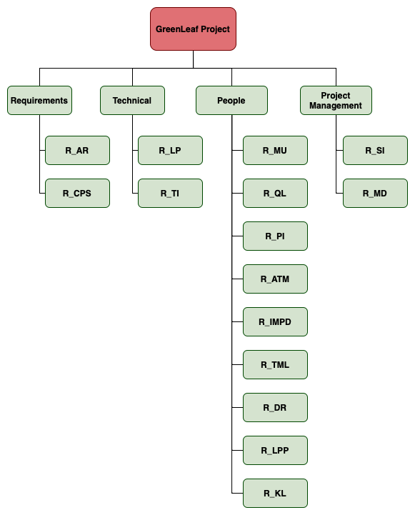
Risk MGMT
Risk
Breakdown
Structure
Approfondimento su Risk Register

Slide 25
Risk MGMT
ID | Descrizione | Risposte Pianificate
R_QL | Mancanza di attenzione nella redazione dei documenti | Monitoraggio continuo e intervento dei PM per migliorarne la qualità
R_LPP | Poca partecipazione o partecipazione non produttiva | Retrospettiva e discussione su eventuali problemi relativi alla scarsa partecipazione
R_KL | Competenze Tecniche per la consegna finale del progetto | I team member con carenze tecniche in uno specifico settore verranno affiancati da altri team member più esperti
Rischi
Avvenuti

Slide 26
Retrospective
Lo scheduling delle attività ti è risultato sempre chiaro?
I tempi di realizzazione prospettati all'inizio ti sono sembrati realistici?
Pensi che sia stato utile avere un giorno a settimana completamente libero da meeting o task?
Pensi che il carico di lavoro sia adeguato?
Pensi che l'utilizzo di un Modello AGILE potesse rendere l'esperienza di sviluppo migliore?
Le sessioni di training (incluse quelle in laboratorio) sono state utili durante lo sviluppo del progetto?
Pensi che l'utilizzo della Suite Microsoft (OneDrive, Word ed Excel) sia stata utile?
Avevi mai utilizzato JUnit?

Slide 27
Retrospective
«Slack è un pò tedioso»
«Slack è stato utile per la condivisione delle agende e minute dei meeting»
«Un ottimo ambiente di comunicazione, ha influito parzialmente allo sviluppo dato che è stato usato principalmente per le comunicazioni importanti.»
Cosa ne pensi di
Slack?
«Slack è un ottimo strumento per comunicare aggiornamenti giorno per giorno sullo sviluppo del progetto. Secondo me ha influito molto.»
«Slack è un buono strumento di comunicazioni che ha aiutato nella comunicazione tra PM e stakeholder»

Slide 28
Retrospective
«Discord è stata una rivoluzione per quanto riguarda la comunicazione, è stato fondamentale per tutto lo sviluppo del progetto»
«Discord è stato fondamentale per la comunicazione con i TM e PM»
Cosa ne pensi di
Discord?
«Discord è stato uno strumento fondamentale utilizzato molto per comunicazione soprattutto con i miei compagni di progetto. A mio parere è stato molto importante ed utile.»
«Discord è stato veramente fondamentale per il nostro progetto, consente una comunicazione efficace e ci ha consentito di effettuare meeting a distanza»
«Ho usato molto Discord, sia per le comunicazioni formali che non»

Slide 29
Retrospective
«la comunicazione è stata sempre eccellente in quasi tutti gli aspetti»
«sono stati sempre disponibili e i loro aiuti son stati sempre esaustivi»
E’ stato facile comunicare con i tuoi
PM?
«Si lo è sempre stato.»
«Si»
«È stato veramente facile relazionarmi con i PM sono dei bravi ragazzi molto socievoli e molto disponibili e questa comunicazione ha sempre portato a dei risultati ed è stata molto costruttiva»

Slide 30
Retrospective
Dai un voto ai tuoi
PM
# voti
voto

Slide 31
Retrospective
Quanto il carico di lavoro è
Adeguato?
# voti
voto

Slide 32
Retrospective
«La comunicazione tra TM, piano piano li abbiamo risolti»
«Rispettare i tempi»
«Rispettare i tempi, è stato un primo ostacolo, l'ho superato impegnandomi di più.»
Qual è stato il tuo più grande
Ostacolo?
«Mettere d'accordo tutti i TM. È stato risolto discutendo su quale sarebbe stata la soluzione migliore»
«L'ostacolo più grande si è verificato durante la fase di implementazione, ci sono state piccole problematiche ma grazie alla comunicazione, al lavoro di gruppo ed a volte guide dai PM siamo riusciti a superare tutto»

Slide 33
Retrospective
«Sono molto contento di questa esperienza ed è grazie a queste esperienze che ci interfacciamo al mondo del lavoro e capiamo realmente cosa è importante fare in queste situazioni. Grazie per questa bella esperienza.»
«È stata un'esperienza positiva. Ho imparato a lavorare in gruppo»
Com’è stata la tua
Esperienza?
«Questo progetto mi ha fatto capire tutte le difficoltà, imprevisti e problemi che possono nascere dal nulla. Sia dal punto di vista comunicativo che lavorativo. È qualcosa che comunque mi ha segnato e che spero mi sia servita per maturare un giorno»
«Grosso modo positiva»
«E' stata un ottima esperienza volta, secondo me, a comprendere le varie fasi e tutti gli attori che si trovano dietro lo sviluppo di un software. Sono felice di essermi trovato molto bene sia con i PM che con i miei compagni di progetto»

Slide 34
Retrospective
Dai un voto alla tua
Esperienza
# voti
voto
Vorresti
Rifarla?

Slide 35
LL
Utilizzo di tools basati sul Cloud
Utilizzare un modello di sviluppo familiare ai team member
Riservare delle giornate al riposo
Riservare delle giornate esclusivamente al training
Creare una sorta di Spazio di Co-Working (digitale o fisico) per migliorare il rapporto tra i team member e la produttività
Successi
Buone pratiche da riproporre

Slide 36
LL
Utilizzo di un Bot Discord per l’inoltro delle notifiche degli eventi
Utilizzo di un sistema di calendario affidabile
Canali di comunicazione che si sono sovrapposti
Non frammentare la comunicazione su troppi tools
40% di Budget per la fase di implementazione
Mettere in conto che i periodi di stress dei team member possono portare ad imprevisti cali di prestazione
Dare rilevanza ai rapporti tra team member
Mediare in caso di conflitti, cercando di far emergere una soluzione insieme
Problemi
Questioni su cui fare chiarezza e migliorare

